Slide 1
计算机网络概述
信息化办公室

Slide 2
目录
CONTENT
TCP/IP
MAC
IP地址
子网掩码
DNS
网关
PART ONE
PART TWO
PART THREE
PART FOUR
PART FIVE
PART SIX

Slide 3
TCP/IP
网络通讯协议
由网络层的IP协议和传输层的TCP协议组成。
TCP/IP 定义了电子设备如何连入因特网，以及数据如何在它们之间传输的标准。
协议采用了4层的层级结构，每一层都呼叫它的下一层所提供的协议来完成自己的需求。
TCP负责发现传输的问题，一有问题就发出信号，要求重新传输，直到所有数据安全正确地传输到目的地。
IP给因特网的每一台联网设备规定一个地址。

Slide 4
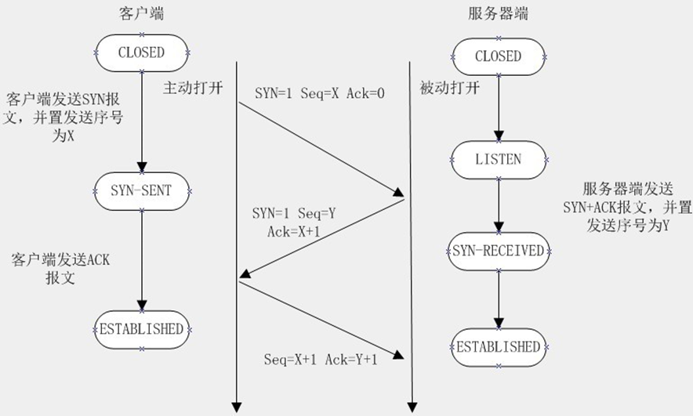
三次握手
第一次握手
客户端尝试连接服务器，向服务器发送syn包（同步序列编号），
syn=j，客户端进入SYN_SEND状态等待服务器确认
第二次握手
服务器接收客户端syn包并确认（ack=j+1），同时向客户端发送
一个SYN包（syn=k），即SYN+ACK包，此时服务器进入SYN_RECV状态
第三次握手
客户端收到服务器的SYN+ACK包，向服务器发送确认包ACK(ack=k+1）
，此包发送完毕，客户端和服务器进入ESTABLISHED状态，完成三次握手

Slide 5
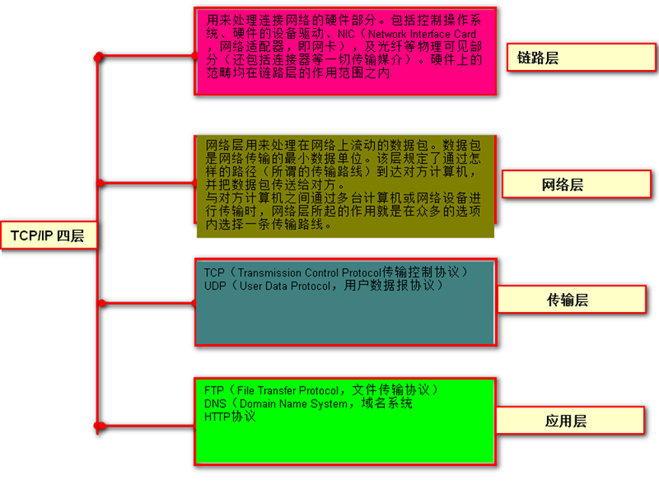
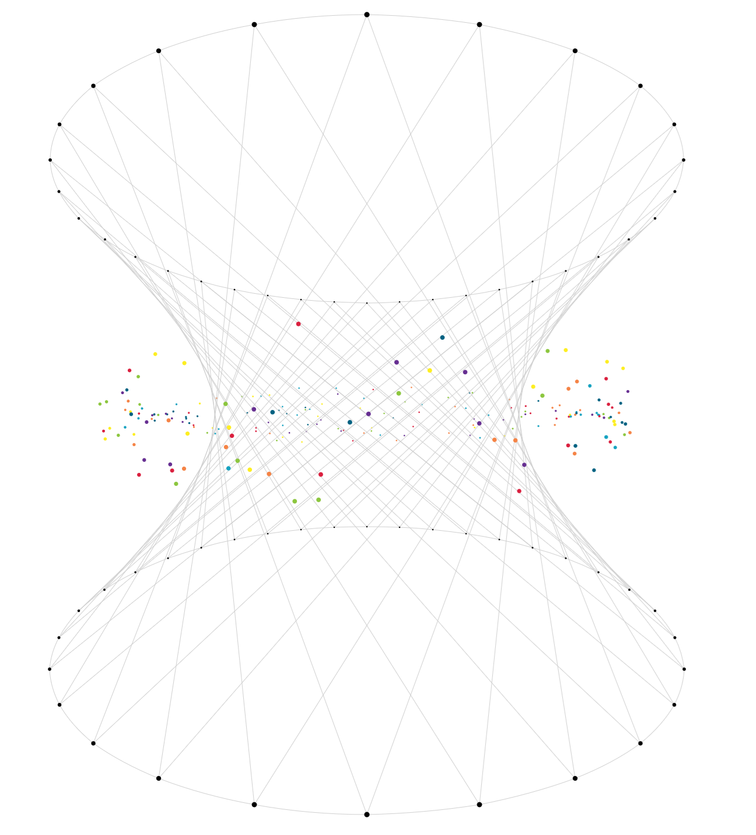

TCP/IP参考模型

Slide 6




IP协议
MAC地址
IP地址
子网掩码
DNS

Slide 7
MAC地址
MAC地址即用来定义网络设备的位置。形象的说，MAC地址就如同我们身份证上的身份证号码，具有全球唯一性。无论是局域网，还是广域网中的计算机之间的通信，最终都表现为：
将数据包从某种形式的链路上的初始结点出发，从一个结点传递到另一个结点，最终传送到目的结点。
数据包在这些节点之间的移动都是由ARP(Address Resolution Protocol：地址解析协议)负责将IP地址映射到MAC地址上来完成的。

Slide 8
IP地址
IP地址被用来给Internet上的电脑一个编号。每个IP地址包括两个标识码（ID），即网络ID和主机ID。
同一个物理网络上的所有主机都使用同一个网络ID，网络上的一个主机（包括工作站，服务器和路由器等）有一个主机ID与其对应。
动态主机设置协议（DHCP）可以局域网内动态分配IP地址。
Internet委员会定义了5种IP地址类型以适合不同容量的网络，即，A类~E类。
A类：分配给具有大量主机（直接个人用户）而局域网络个数较少的大型网络
B类：中型网络
C类：分配给小型网络，如一般的局域网和校园网

Slide 9
子网掩码
子网掩码的作用是用来区分网络上的主机是否在同一网络区段内。
子网掩码不能单独存在，它必须结合IP地址一起使用。子网掩码只有一个作用，就是将某个IP地址划分成网络地址和主机地址两部分。

Slide 10
域名和DNS（域名系统）
IP地址是Internet主机的作为路由寻址用的数字型标识，人不容易记忆。因而产生了域名这一种字符型标识。
以一个常见的域名为例说明，Google网址是由两部分组成，标号“google”是这个域名的主体，而最后的标号“com”则是该域名的后缀，代表的这是一个com国际域名，是顶级域名。而前面的www.是网络名,为www的域名。
DNS（Domain Name System，域名系统），完成域名到IP地址的映射。

Slide 11
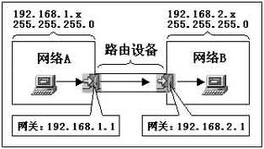
网关
定义
作用
实质
一种充当转换重任的计算机系统或设备。使用在不同的通信协议、数据格式或语言，充当翻译器的角色。
在网络层以上实现网络互连
一个网络通向其他网络的（具有路由功能）IP地址

Slide 12
上海师范大学信息化办公室
THANK YOU FOR WATCHING

